Slide 1
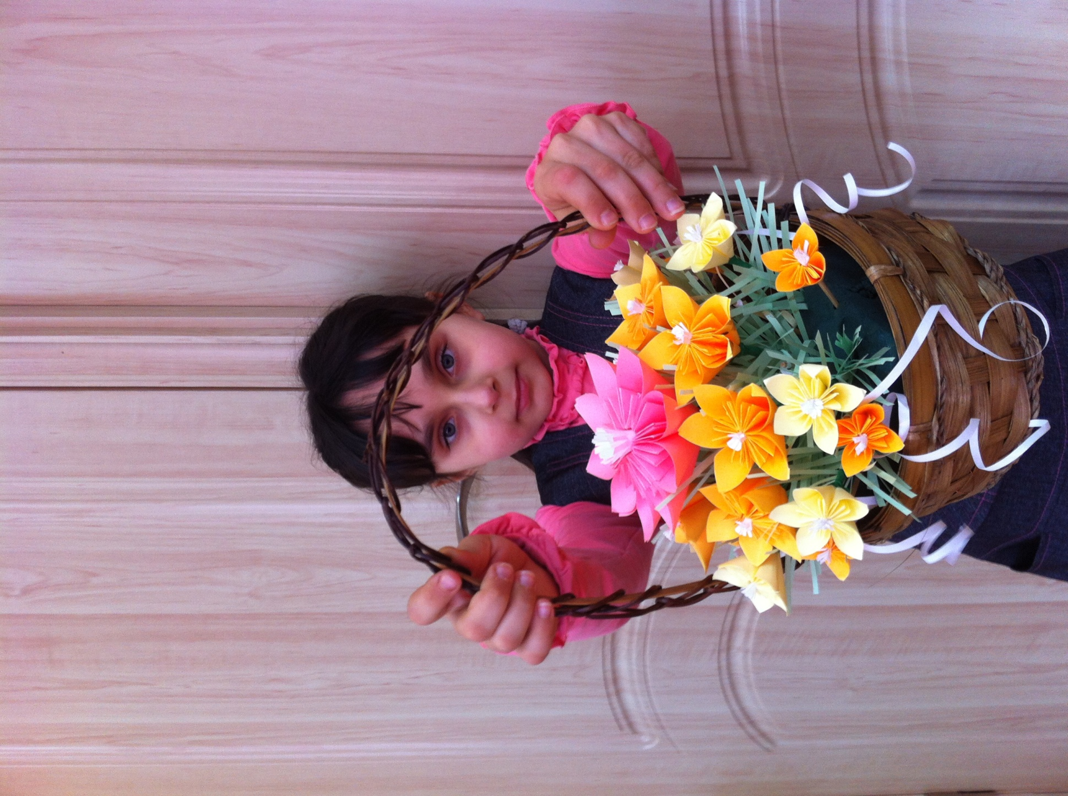

Корзинка с цветами
Для моей мамочки
Работа :
Бондаренко Киры
ученицы 1а класса
МБОУ-СОШ №4
г.Армавира
Краснодарского края
Руководитель:
А.Г.Рощупкина

Slide 2


Slide 3

а какой подарок маме мы подарим в день весенний ?
Корзинку!

Slide 4
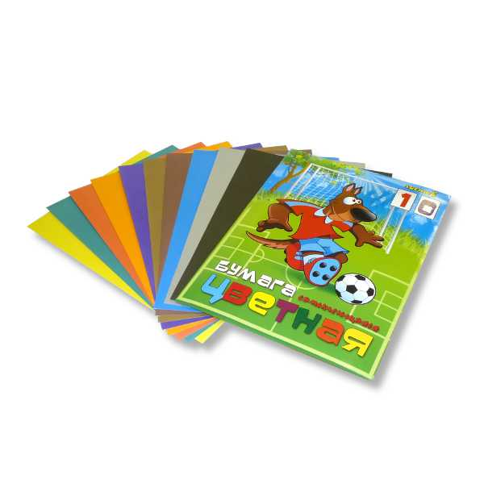
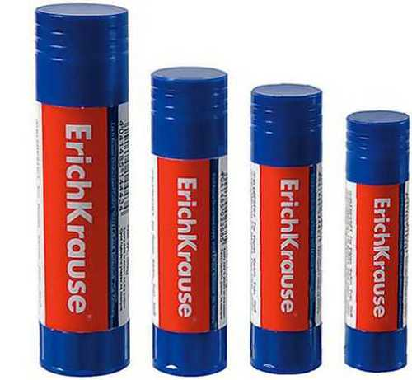
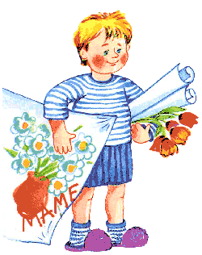
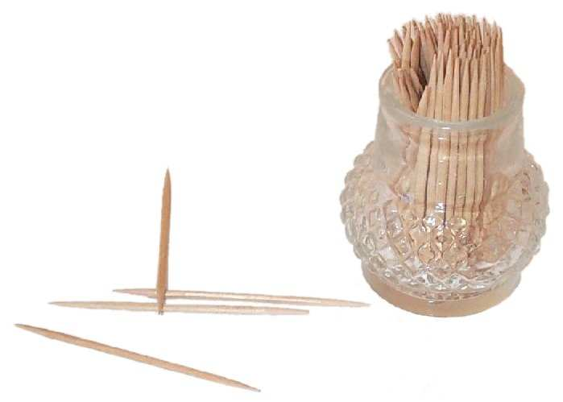

Для работы необходимо:
Цветная бумага (3-4 цвета);
Зелёная бумага;
Палочки-зубочистки;
клей;
Ножницы;
Корзинка.

Slide 5
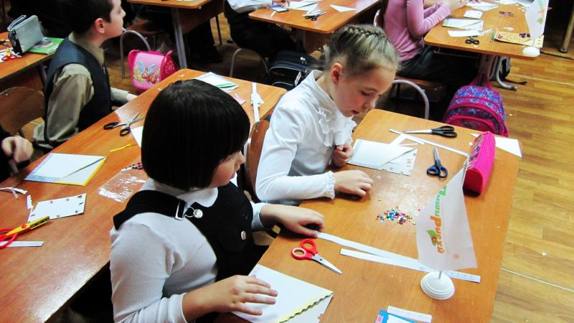
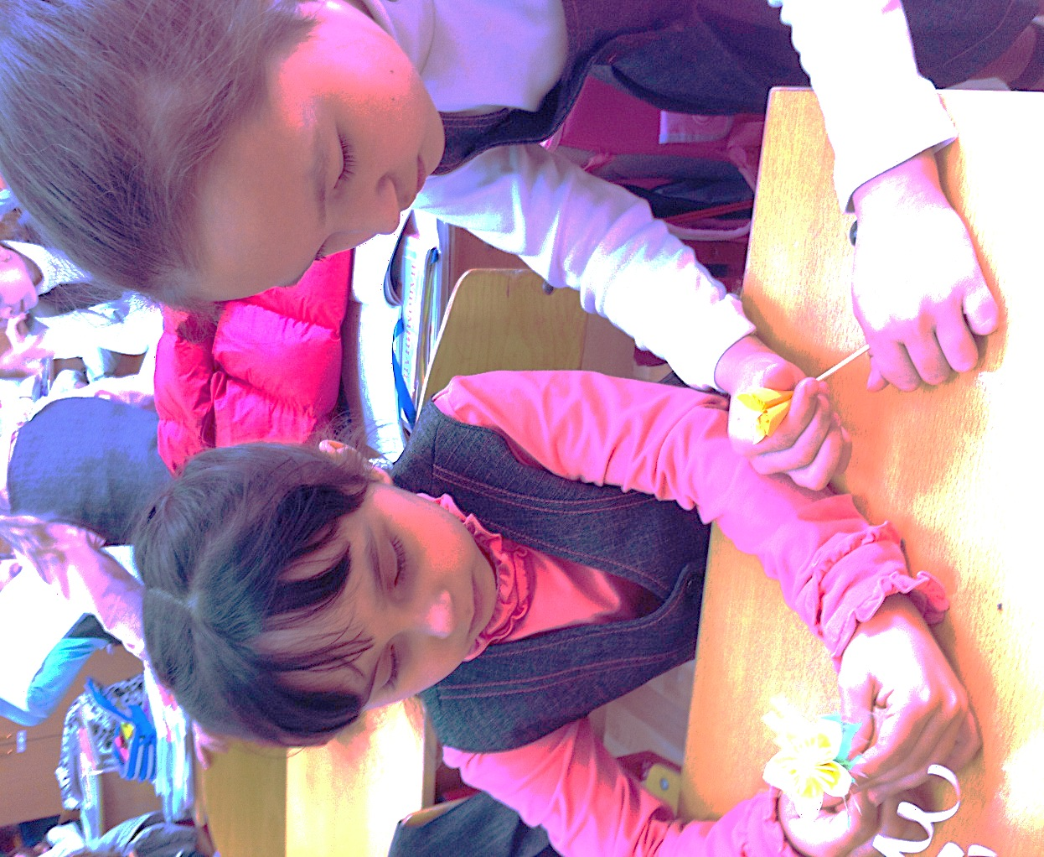
Вместе работать веселей…

Slide 6
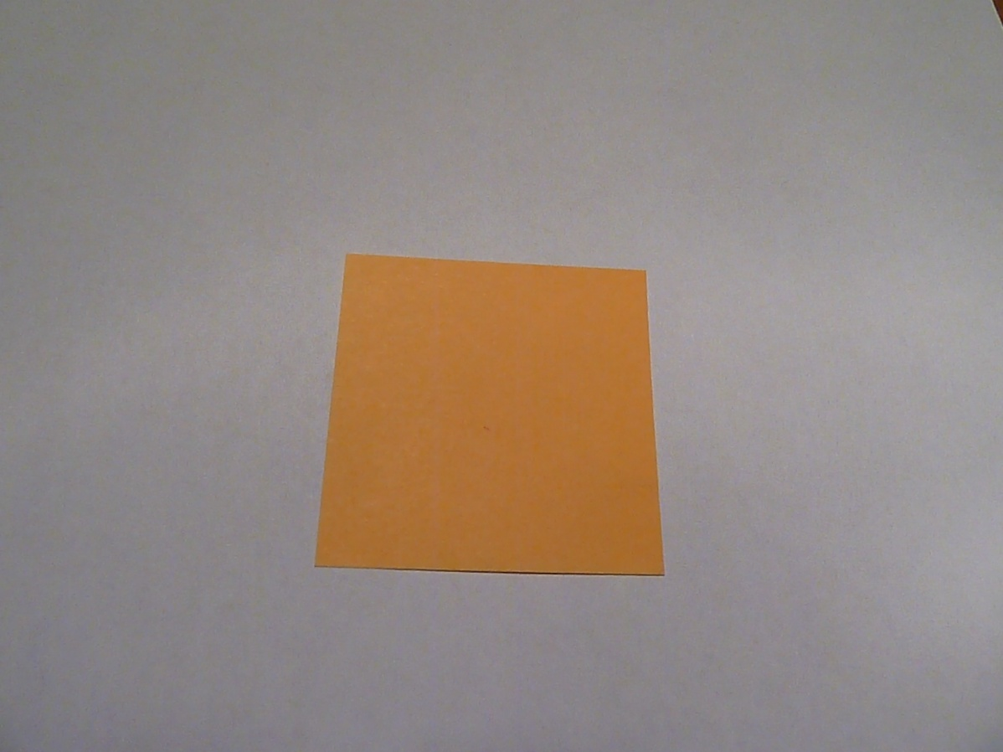
1.Вырезать квадрат

Slide 7
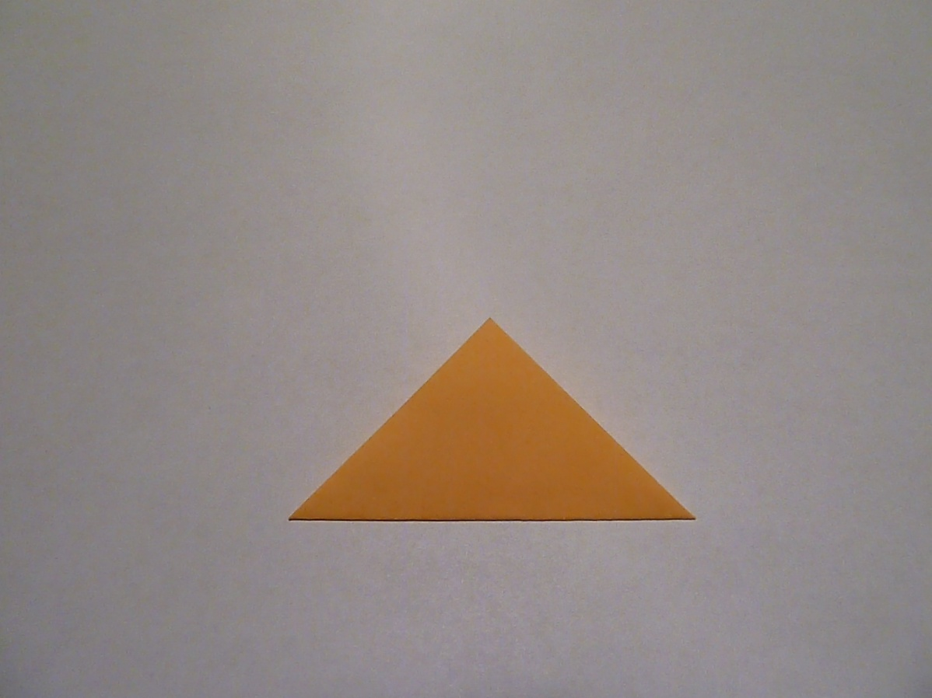
2. Свернуть его по диагонали

Slide 8
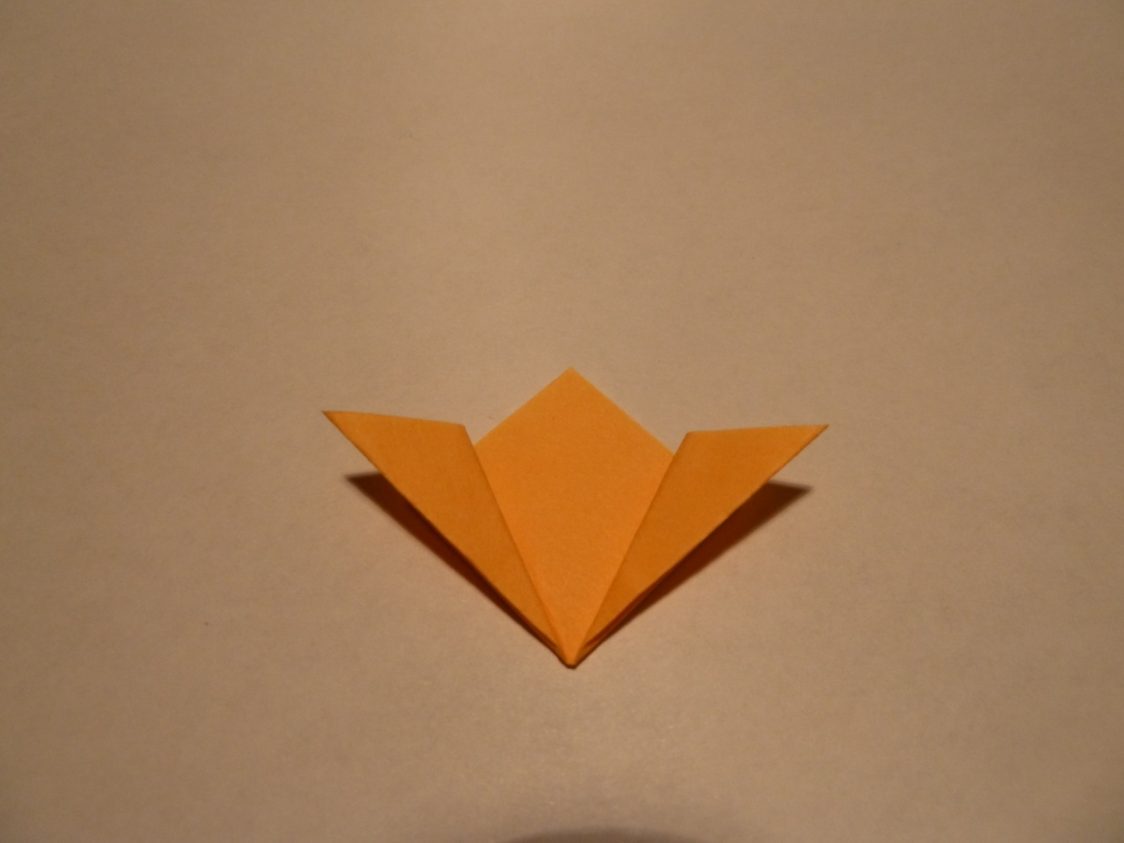
3.Загнуть оба угла к центру

Slide 9
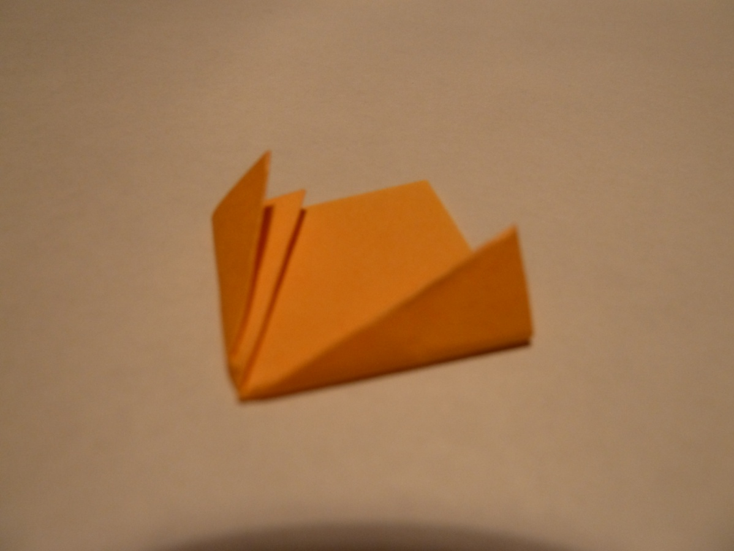
4. Сложить гармошкой

Slide 10
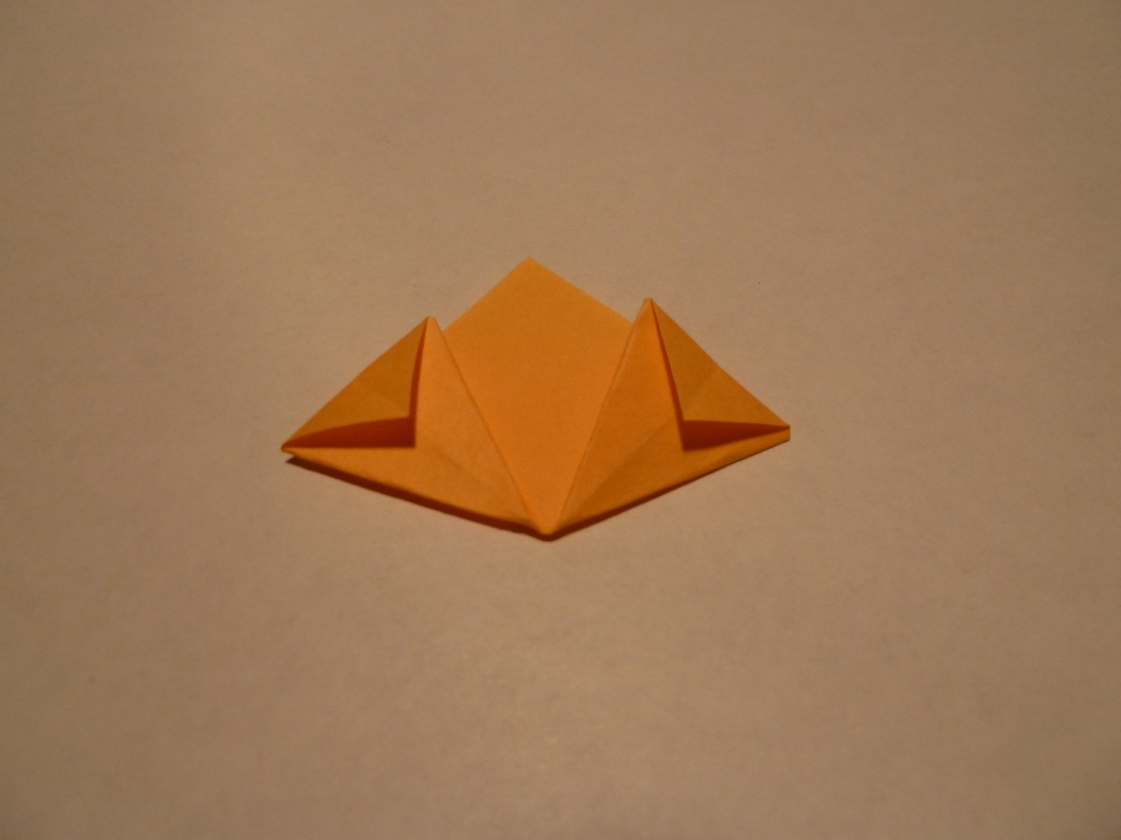
5. отогнуть уголки

Slide 11
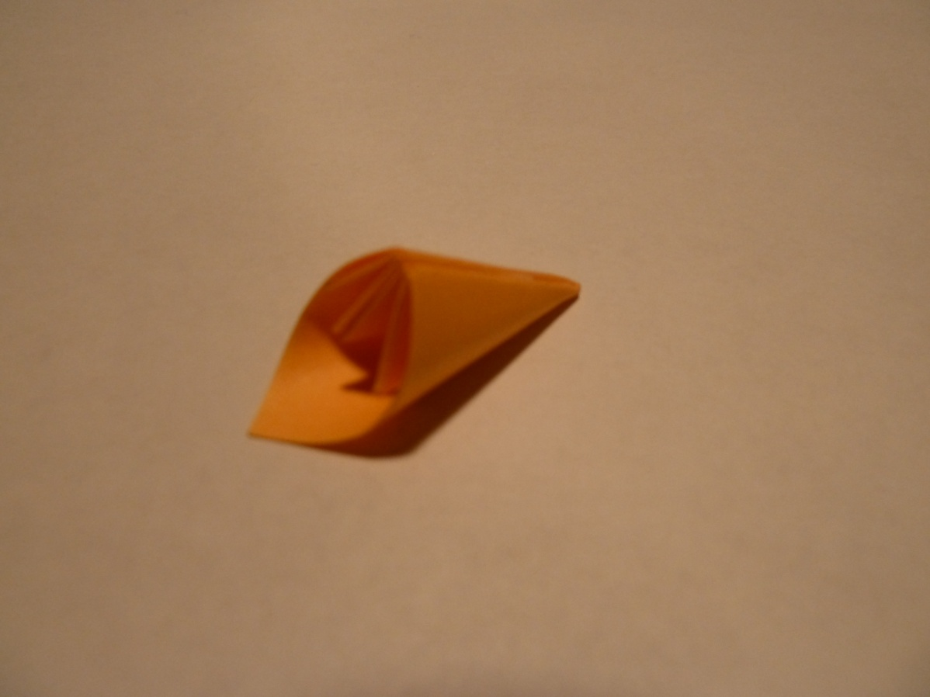
6. склеить обе стороны

Slide 12
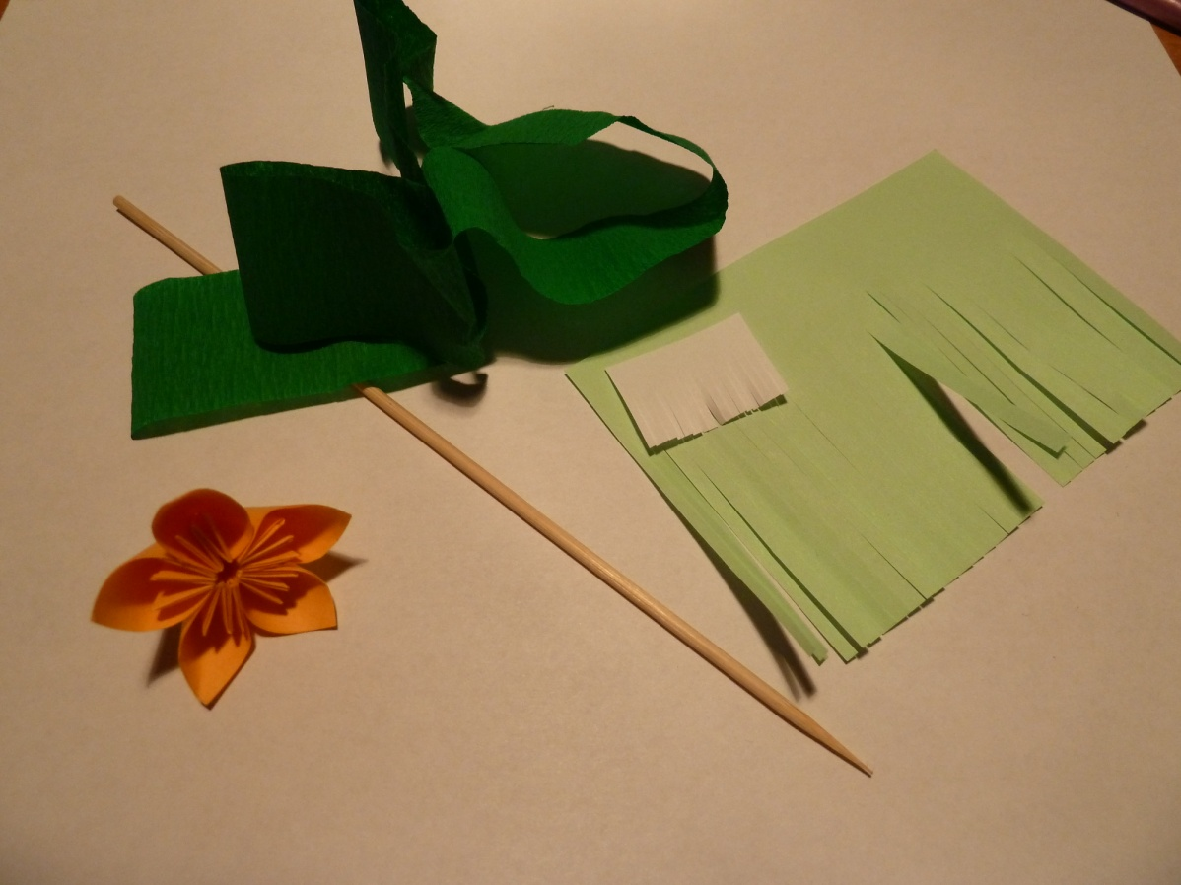
7. Сделать 5 таких модулей и склеить их между собой.
8. Вырезать прямоугольник из зелёной бумаги и разрезать на тонкие полоски только одну его сторону.
9. приклеить на один конец палочки «цветочек» и обернуть , используя клей, снизу-вверх палочку «листиками».

Slide 13
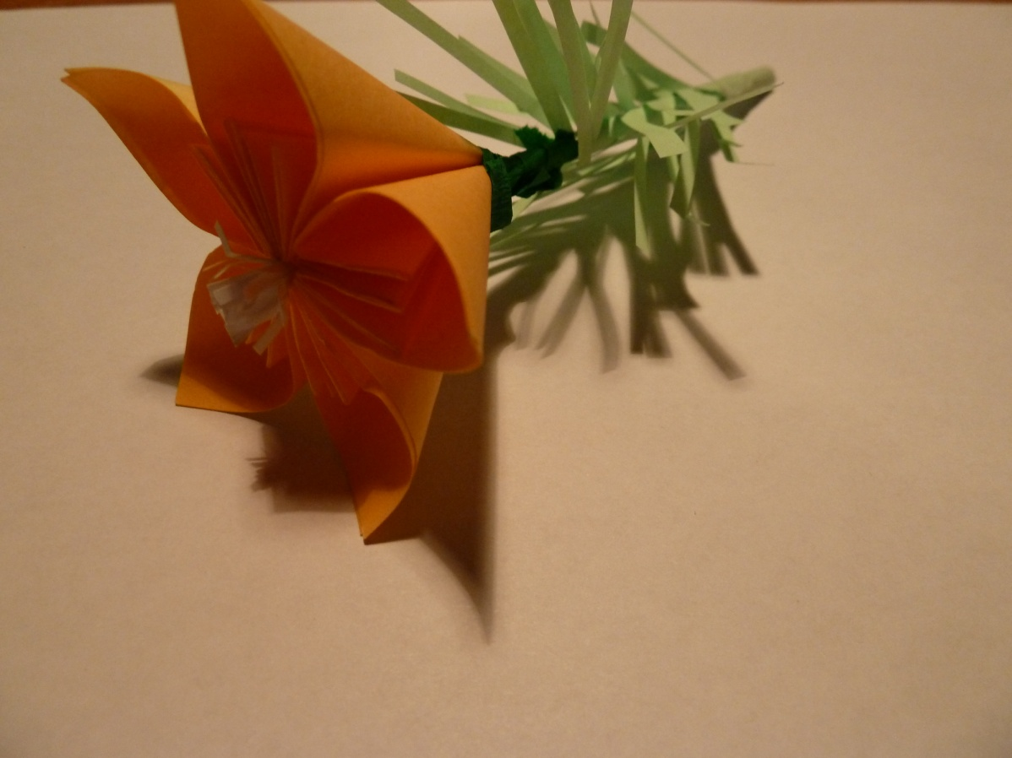
Цветочек готов! Надо сделать несколько штук, чтобы получился букетик.

Slide 14
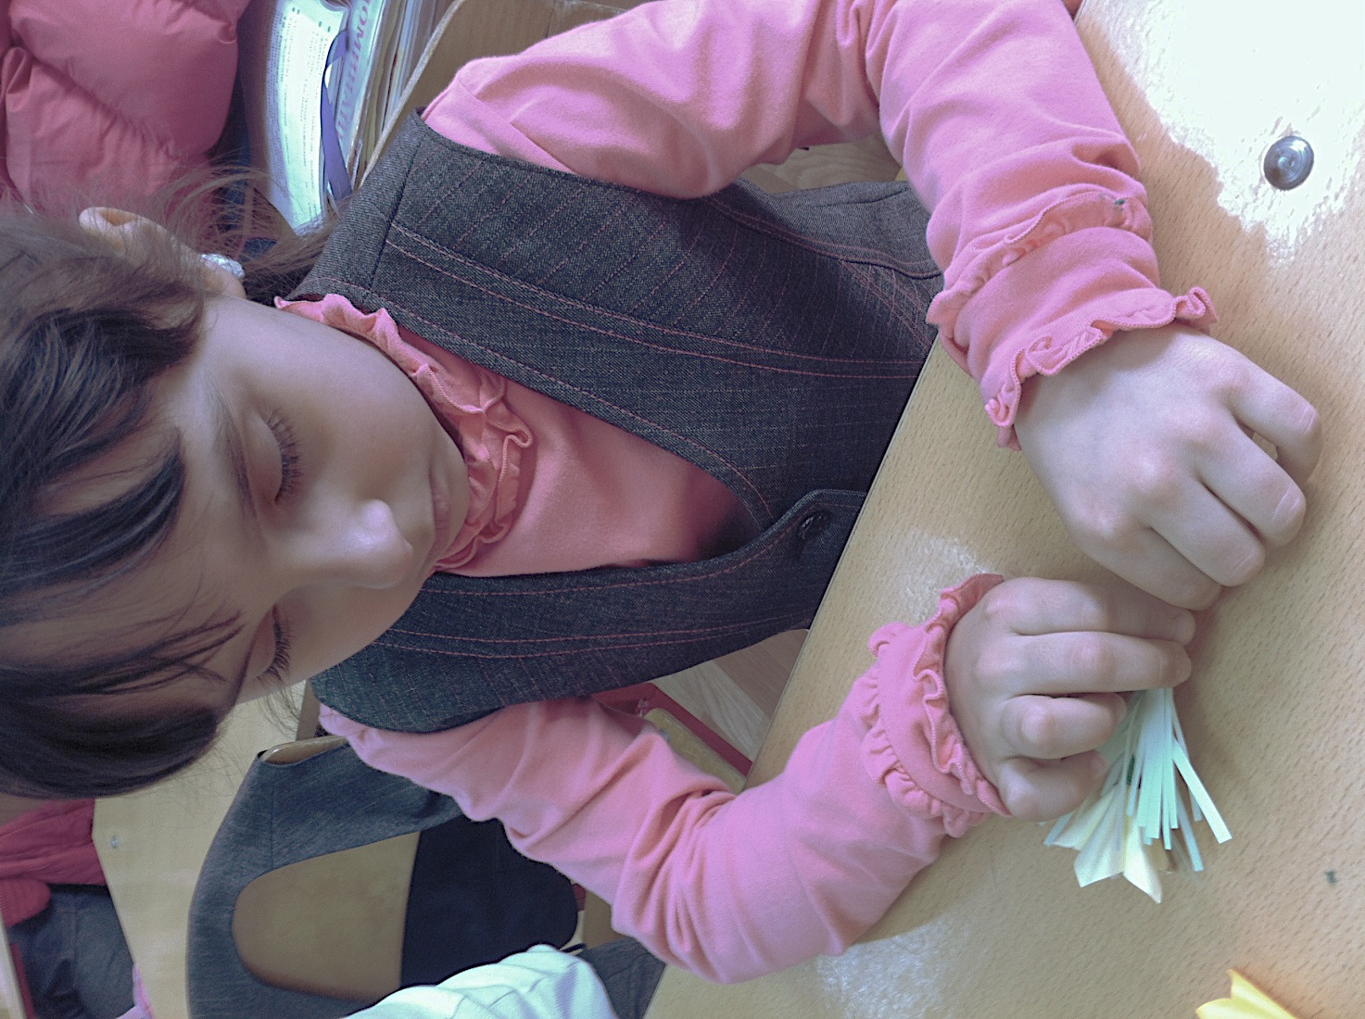
Интересно, что скажет мама, когда увидит мой подарок?

Slide 15
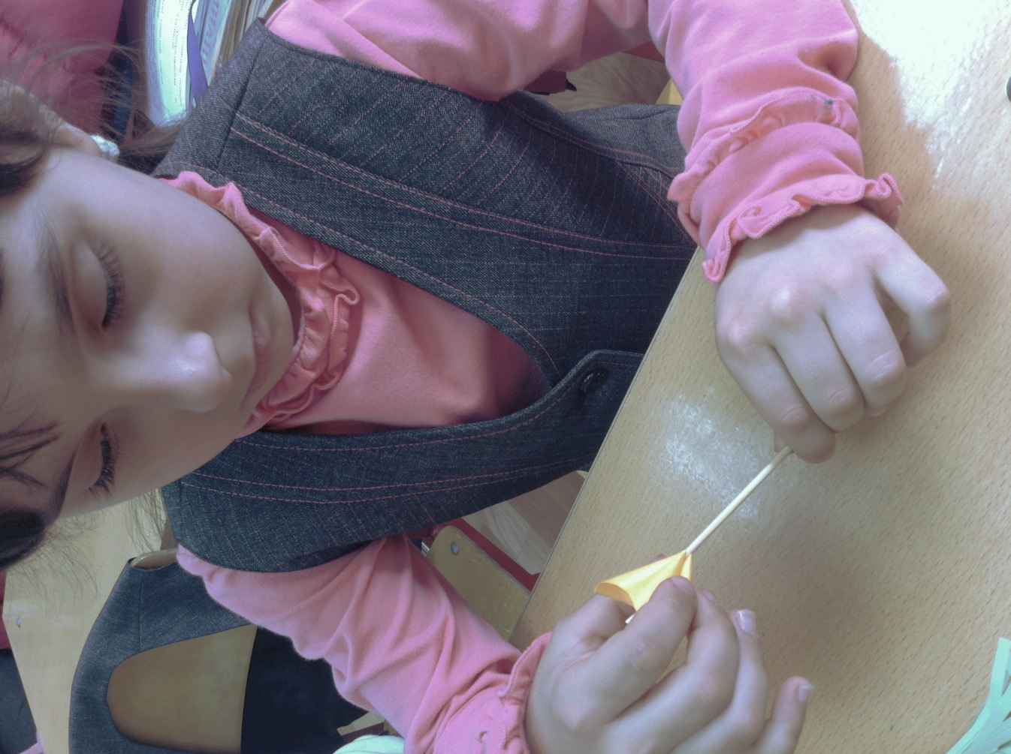
Наверное ей очень понравится…

Slide 16
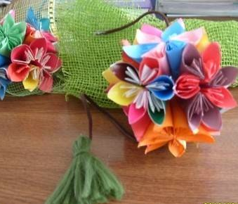
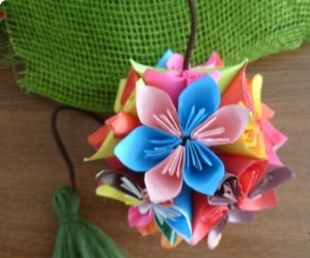
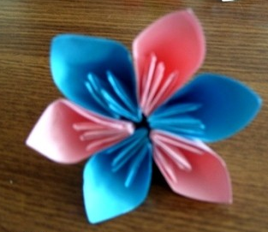
Вот что получилось…

Slide 17
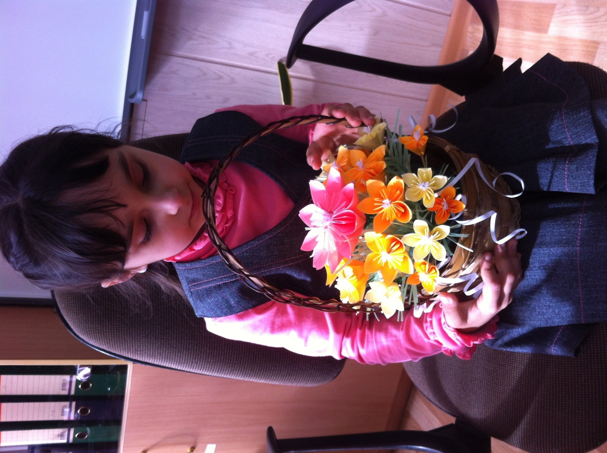
Я скажу: «Мамочка!...»

Slide 18
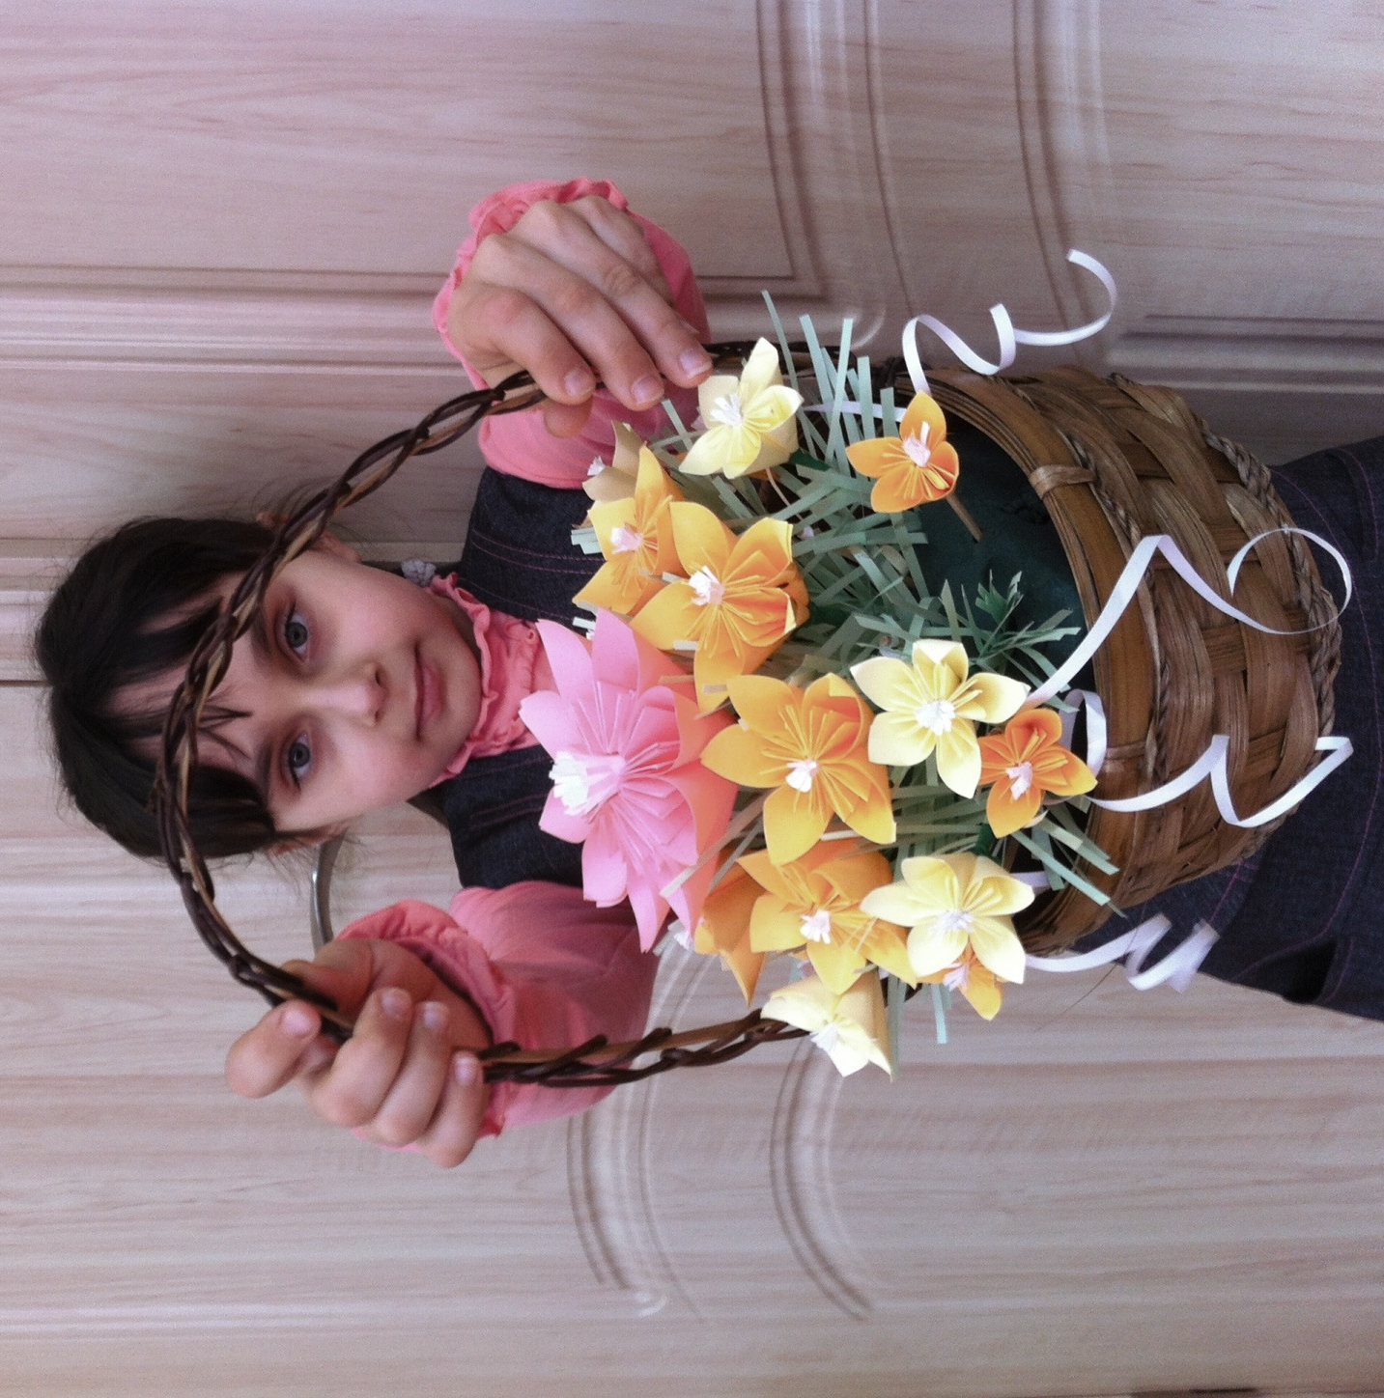
Дорогая мамочка! Поздравляю !

Slide 19
Желаю всем творческих успехов и вдохновения!

